Slide 1
SISTEM BILANGAN
ASHRI SHABRINA AFRAH, S.ST, M.T.

Slide 2
SISTEM BILANGAN YANG AKAN DIPELAJARI
Bilangan Desimal
Bilangan Biner
Bilangan Oktal
Bilangan Heksadesimal

Slide 3
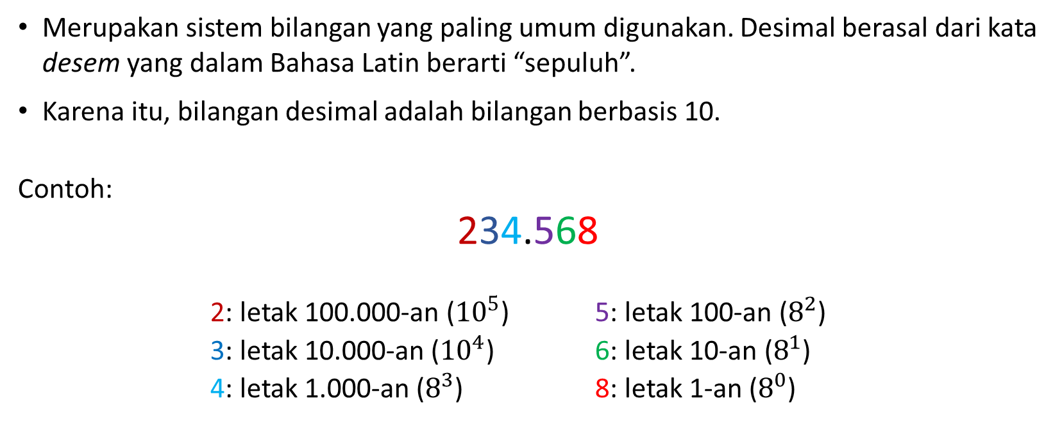
SISTEM BILANGAN DESIMAL
Merupakan sistem bilangan yang paling umum digunakan. Desimal berasal dari kata desem yang dalam Bahasa Latin berarti “sepuluh”.
Karena itu, bilangan desimal adalah bilangan berbasis 10.
Contoh:
234.568
2: letak 100.000-an (${10}^{5}$) 5: letak 100-an ($8^{2}$)
3: letak 10.000-an (${10}^{4}$) 6: letak 10-an ($8^{1}$)
4: letak 1.000-an ($8^{3}$) 8: letak 1-an ($8^{0}$)

Slide 4
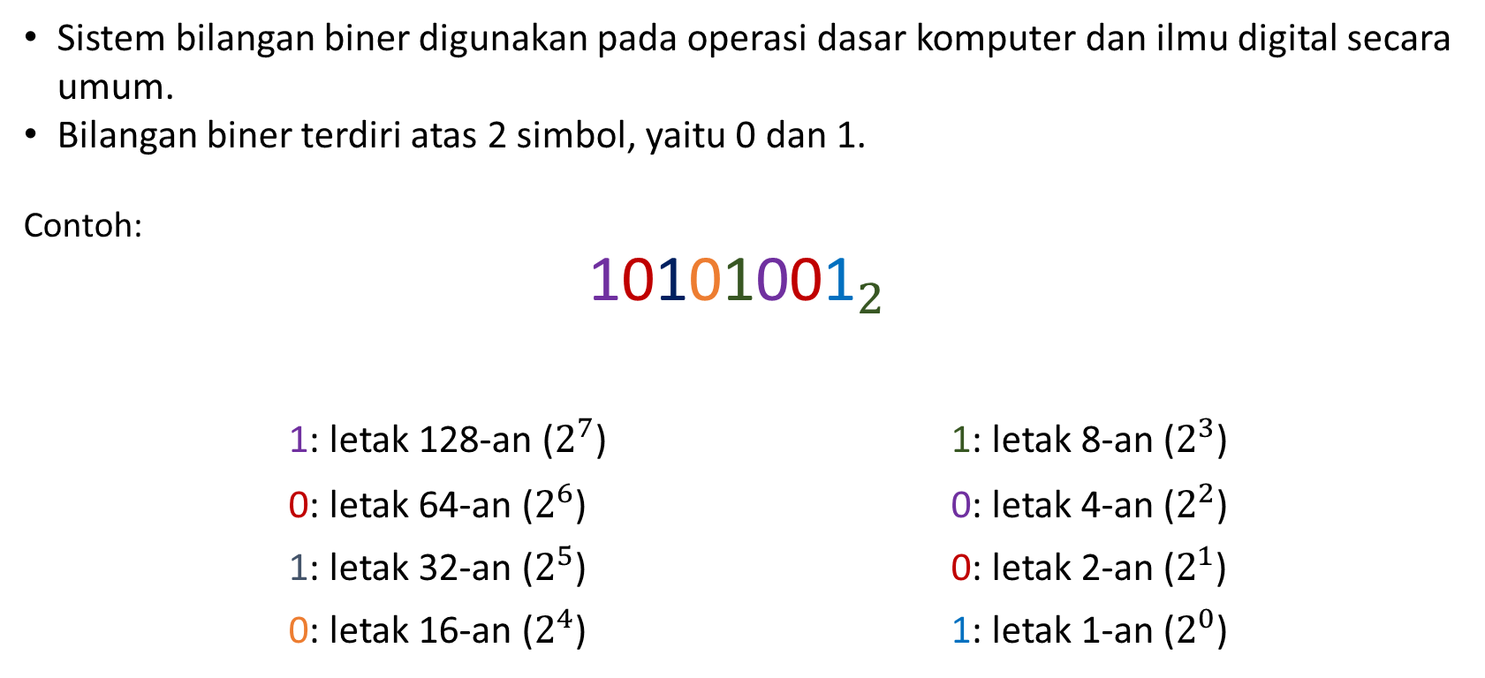
SISTEM BILANGAN BINER
Sistem bilangan biner digunakan pada operasi dasar komputer dan ilmu digital secara umum.
Bilangan biner terdiri atas 2 simbol, yaitu 0 dan 1.
Contoh:
$${\text{1}\text{0}\text{1}\text{0}\text{1}\text{0}\text{0}\text{1}}_{2}$$
1: letak 128-an ($2^{7}$) 1: letak 8-an ($2^{3}$)
0: letak 64-an ($2^{6}$) 0: letak 4-an ($2^{2}$)
1: letak 32-an ($2^{5}$) 0: letak 2-an ($2^{1}$)
0: letak 16-an ($2^{4}$) 1: letak 1-an ($2^{0}$)

Slide 5
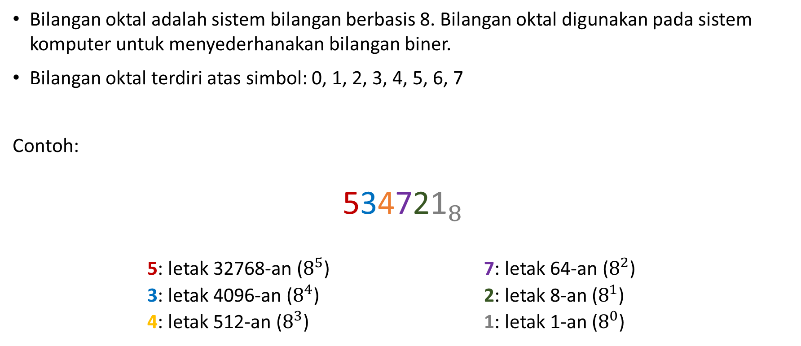
SISTEM BILANGAN OKTAL
Bilangan oktal adalah sistem bilangan berbasis 8. Bilangan oktal digunakan pada sistem komputer untuk menyederhanakan bilangan biner.
Bilangan oktal terdiri atas simbol: 0, 1, 2, 3, 4, 5, 6, 7
Contoh:
$${\text{5}\text{3}\text{4}\text{7}\text{2}\text{1}}_{8}$$
5: letak 32768-an ($8^{5}$) 7: letak 64-an ($8^{2}$)
3: letak 4096-an ($8^{4}$) 2: letak 8-an ($8^{1}$)
4: letak 512-an ($8^{3}$) 1: letak 1-an ($8^{0}$)

Slide 6
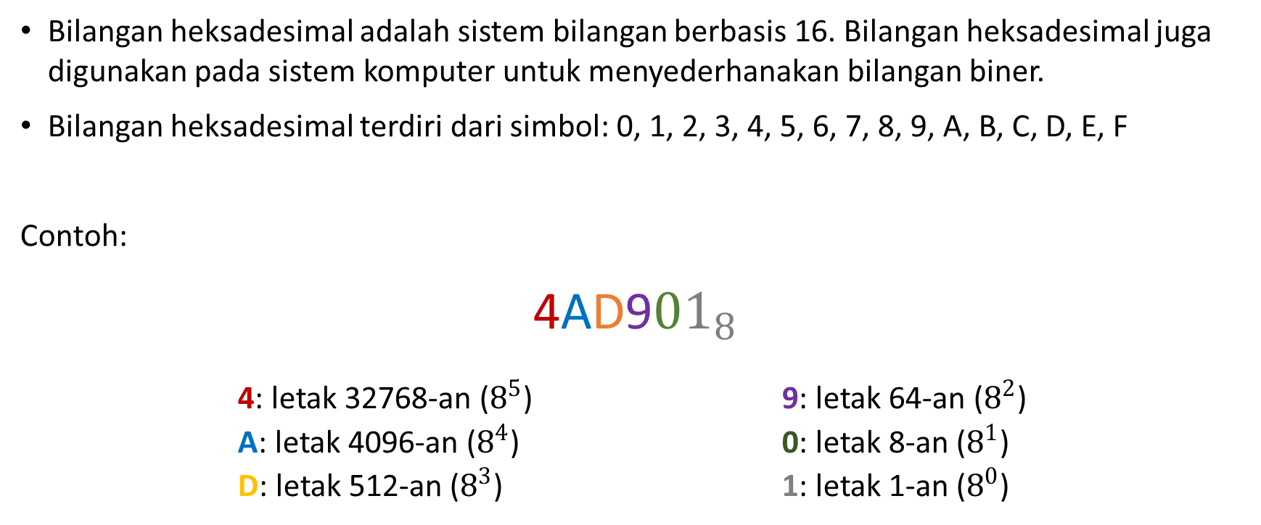
SISTEM BILANGAN HEKSADESIMAL
Bilangan heksadesimal adalah sistem bilangan berbasis 16. Bilangan heksadesimal juga digunakan pada sistem komputer untuk menyederhanakan bilangan biner.
Bilangan heksadesimal terdiri dari simbol: 0, 1, 2, 3, 4, 5, 6, 7, 8, 9, A, B, C, D, E, F
Contoh:
$${\text{4}\text{A}\text{D}\text{9}01}_{8}$$
4: letak 32768-an ($8^{5}$) 9: letak 64-an ($8^{2}$)
A: letak 4096-an ($8^{4}$) 0: letak 8-an ($8^{1}$)
D: letak 512-an ($8^{3}$) 1: letak 1-an ($8^{0}$)

Slide 7
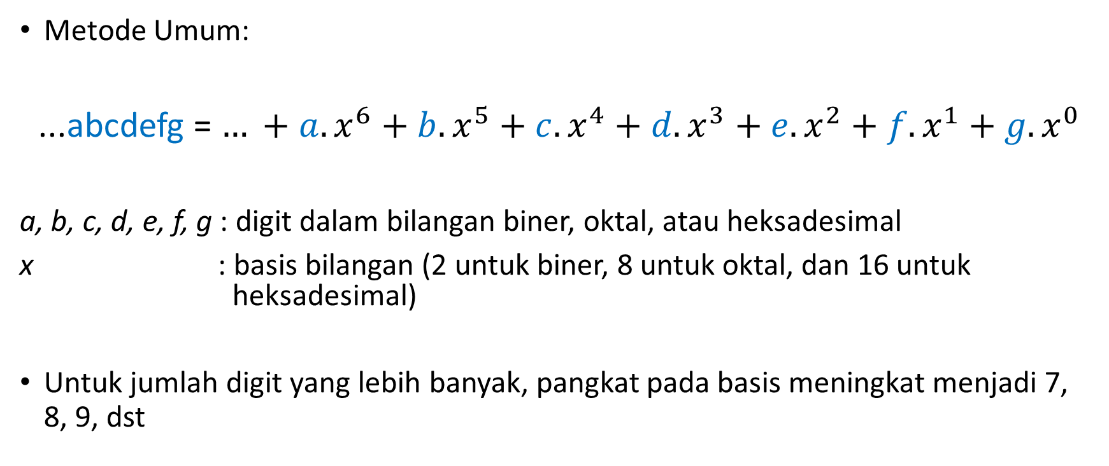
Konversi Bilangan ke Sistem Bilangan Desimal
Metode Umum:
...abcdefg = $… +a.x^{6}+b.x^{5}+c.x^{4}$ $+ d.x^{3}$ $+ e.x^{2}$ $+ f.x^{1}$ $+ g.x^{0}$
a, b, c, d, e, f, g : digit dalam bilangan biner, oktal, atau heksadesimal
x : basis bilangan (2 untuk biner, 8 untuk oktal, dan 16 untuk heksadesimal)
Untuk jumlah digit yang lebih banyak, pangkat pada basis meningkat menjadi 7, 8, 9, dst

Slide 8
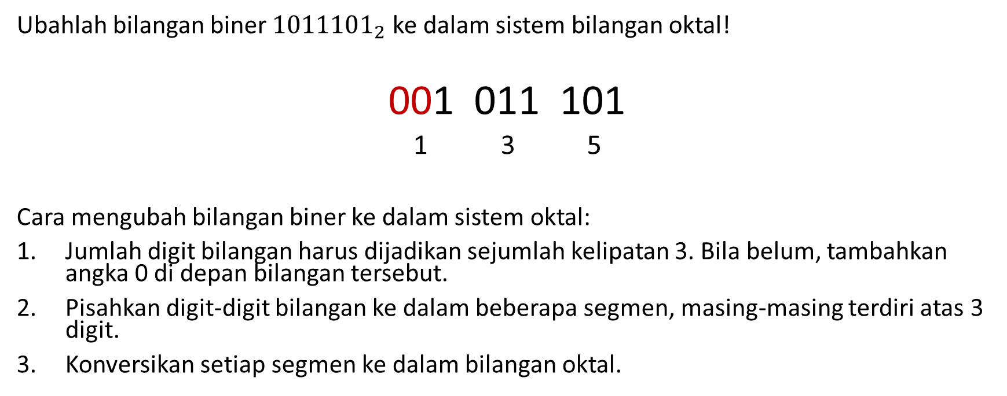
Konversi Bilangan Biner ke Sistem Bilangan Oktal
Ubahlah bilangan biner ${1011101}_{2}$ ke dalam sistem bilangan oktal!
001 011 101
3 5
Cara mengubah bilangan biner ke dalam sistem oktal:
Jumlah digit bilangan harus dijadikan sejumlah kelipatan 3. Bila belum, tambahkan angka 0 di depan bilangan tersebut.
Pisahkan digit-digit bilangan ke dalam beberapa segmen, masing-masing terdiri atas 3 digit.
Konversikan setiap segmen ke dalam bilangan oktal.

Slide 9
Tabel Konversi Sistem Bilangan Biner ke Oktal
Bilangan Biner | Bilangan Oktal
000 | 0
001 | 1
010 | 2
011 | 3
100 | 4
101 | 5
110 | 6
111 | 7

Slide 10
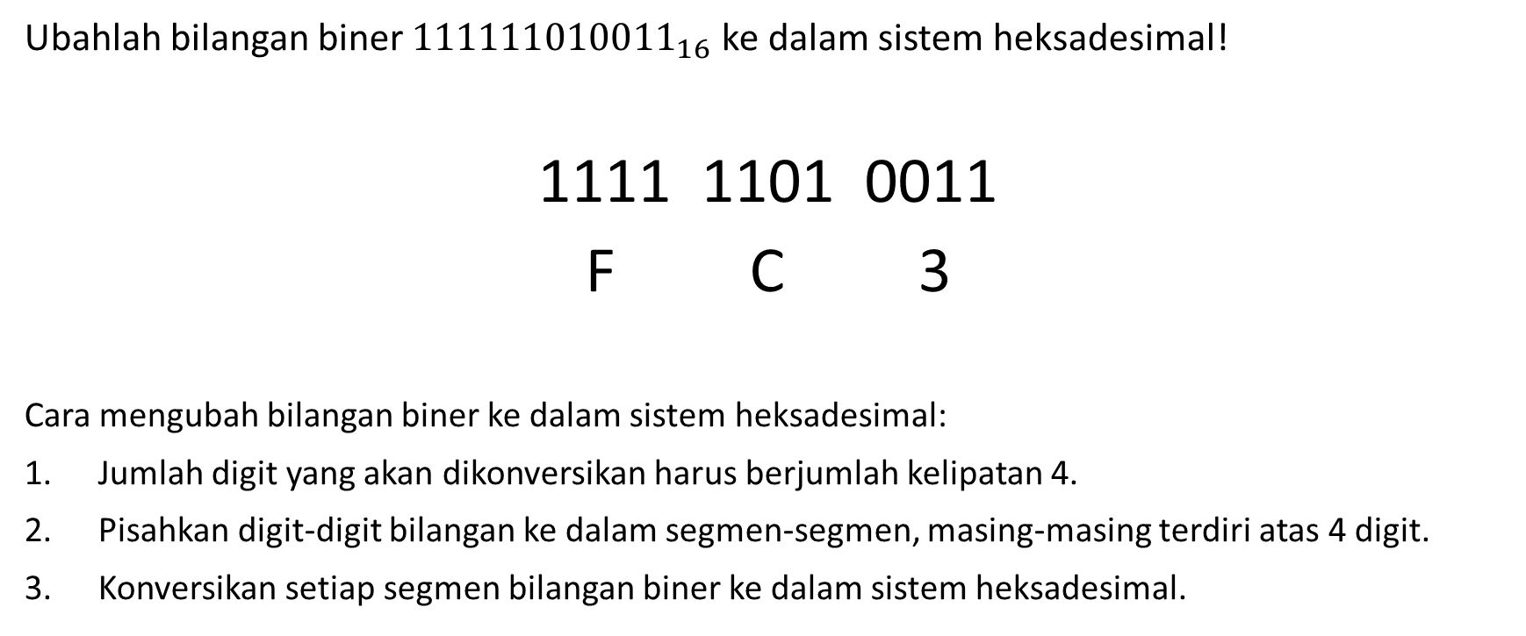
Konversi Bilangan Biner ke Heksadesimal
Ubahlah bilangan biner ${111111010011}_{16}$ ke dalam sistem heksadesimal!
1111 1101 0011
F C 3
Cara mengubah bilangan biner ke dalam sistem heksadesimal:
Jumlah digit yang akan dikonversikan harus berjumlah kelipatan 4.
Pisahkan digit-digit bilangan ke dalam segmen-segmen, masing-masing terdiri atas 4 digit.
Konversikan setiap segmen bilangan biner ke dalam sistem heksadesimal.

Slide 11
Tabel Konversi Sistem Bilangan Biner ke Heksadesimal
Bilangan Biner | Bilangan Heksadesimal
0000 | 0
0001 | 1
0010 | 2
0011 | 3
0100 | 4
0101 | 5
0110 | 6
0111 | 7
Bilangan Biner | Bilangan Heksadesimal
1000 | 8
1001 | 9
1010 | A
1011 | B
1100 | C
1101 | D
1110 | E
1111 | F

Slide 12
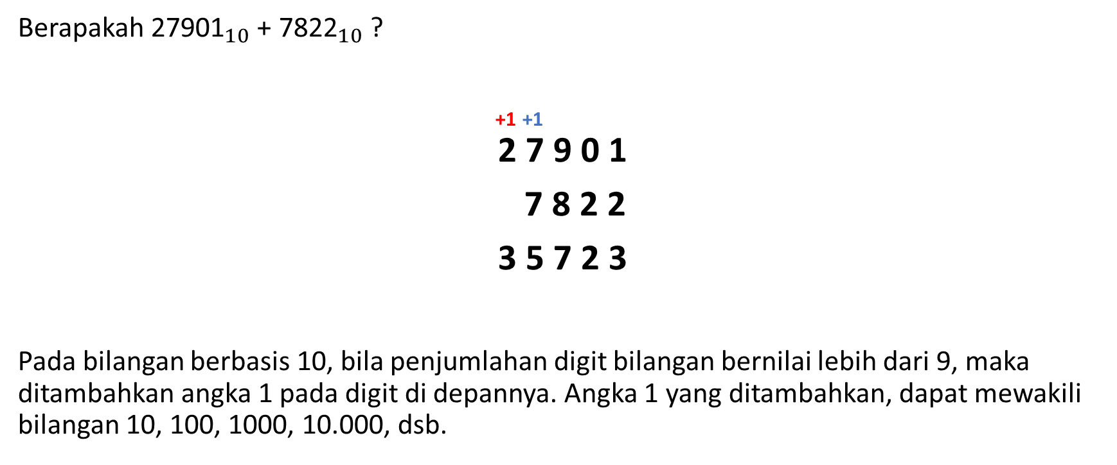
Penjumlahan Bilangan Desimal
Berapakah ${\text{27901}}_{10}$ + ${\text{7822}}_{10}$ ?
+1 +1
2 7 9 0 1
7 8 2 2
3 5 7 2 3
Pada bilangan berbasis 10, bila penjumlahan digit bilangan bernilai lebih dari 9, maka ditambahkan angka 1 pada digit di depannya. Angka 1 yang ditambahkan, dapat mewakili bilangan 10, 100, 1000, 10.000, dsb.

Slide 13
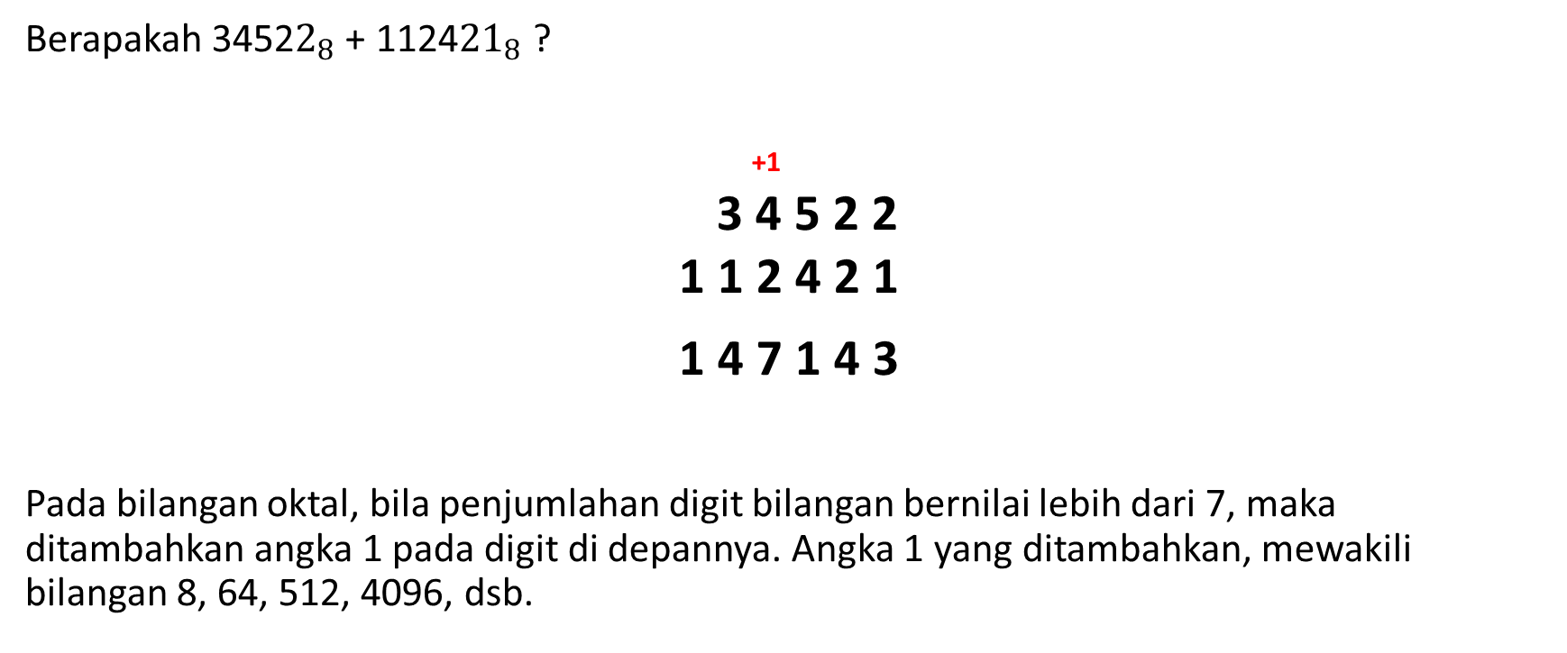
Penjumlahan Bilangan Oktal
Berapakah ${\text{3452}2}_{8}$ + ${\text{1124}21}_{8}$ ?
+1
3 4 5 2 2
1 1 2 4 2 1
1 4 7 1 4 3
Pada bilangan oktal, bila penjumlahan digit bilangan bernilai lebih dari 7, maka ditambahkan angka 1 pada digit di depannya. Angka 1 yang ditambahkan, mewakili bilangan 8, 64, 512, 4096, dsb.

Slide 14
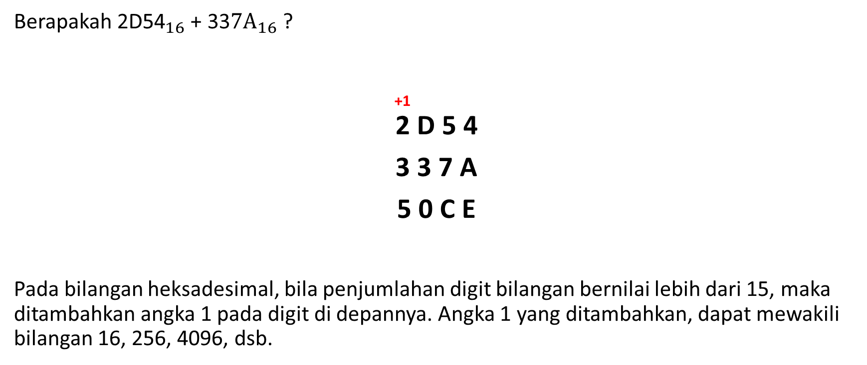
Penjumlahan Bilangan Heksadesimal
Berapakah ${\text{2}\text{D}\text{54}}_{16}$ + ${\text{33}7A}_{16}$ ?
+1
2 D 5 4
3 3 7 A
5 0 C E
Pada bilangan heksadesimal, bila penjumlahan digit bilangan bernilai lebih dari 15, maka ditambahkan angka 1 pada digit di depannya. Angka 1 yang ditambahkan, dapat mewakili bilangan 16, 256, 4096, dsb.

